Slide 1
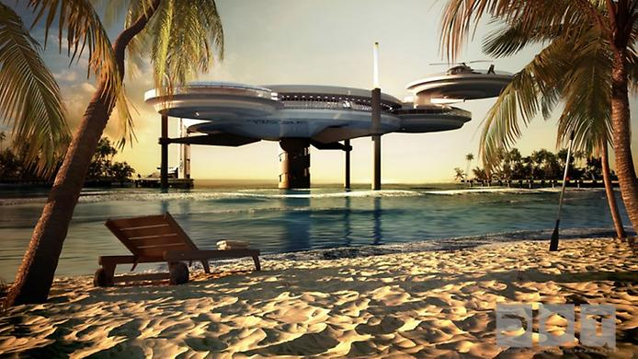
Hôtels modernes

Slide 2
Hôtel sous-marin à Dubaï
Le boom de la construction à Dubaï est encore loin d'être complet, il déjà construit beaucoup de grands projets.
Vous ici auront une occasion unique de passer presque au fond du golfe Persique.

Slide 3
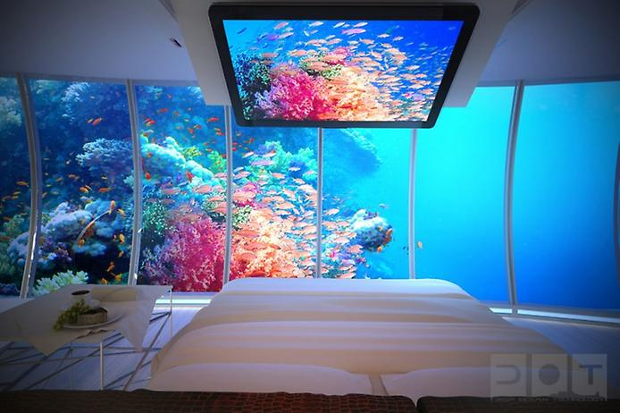
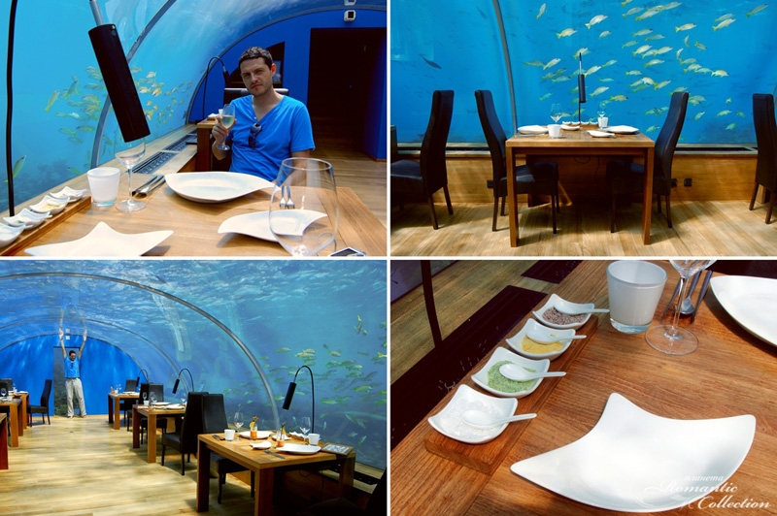
Il sera situé à plus de 20 chambres de luxe à une profondeur de 10 mètres sous l'eau.
Maintenant, cependant, projette de construire le plus grand et le plus luxueux hôtel de la monde sous-marin appelé eau de disque.

Slide 9
Hôtel sous-marin aux Maldives

Slide 13
Plus de cinq ans ont un restaurant sous-marin spécial dans cet hôtel.

Slide 14
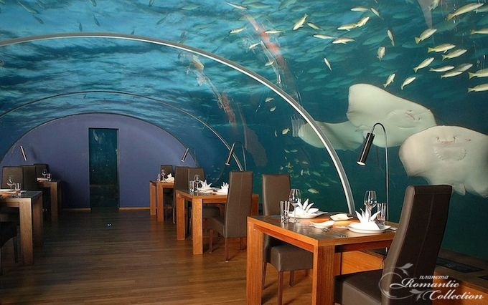
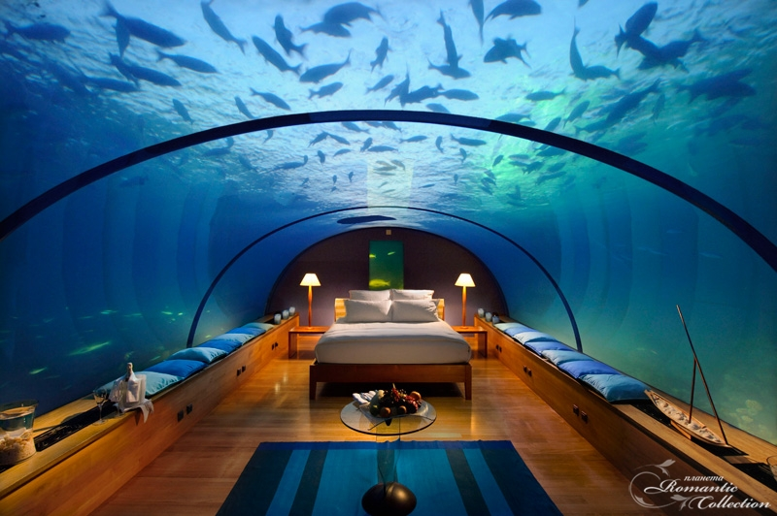
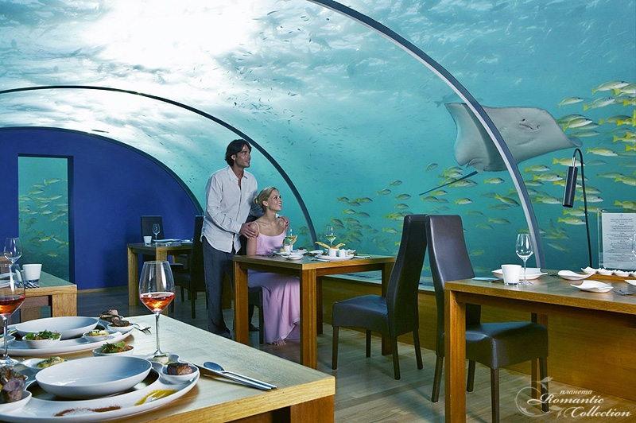
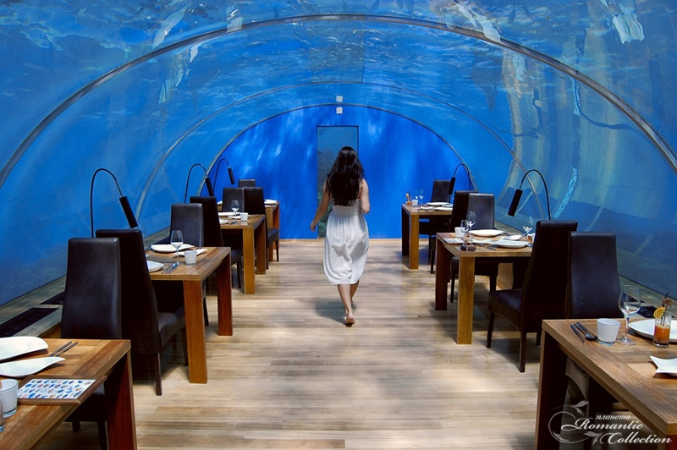
Maldives - le célèbre centre touristique et de divertissement exclusif il - ne sont pas rares.

